Slide 1
Мир профессий

Slide 2
Муляр

Slide 3
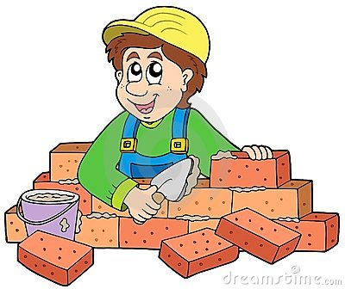
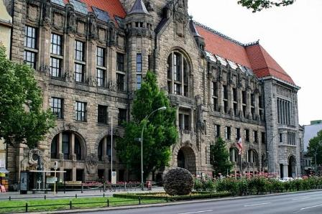
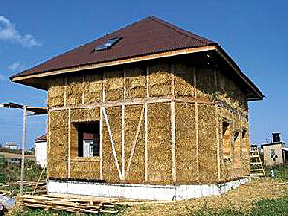

Slide 4
Актеры

Slide 5
Водитель

Slide 6
Фотограф

Slide 7
Повар

Slide 8
Доктор

Slide 9
Учитель

Slide 10
Пожарник

Slide 11
Актриса

Slide 12
Выбери лишнее слово :
Штурман, садовник, спасатель ,водолаз,капитан.
Водитель, воспитатель, преподаватель, учитель.
Композитор, режиссер ,оператор, пилот.
Хирург, педиатр, милиционер, стоматолог.
Модельер, парикмахер, дизайнер, канцеляр.
Футболист, бегун, археолог, волейболист.

Slide 13
Запомните,дети!
Главной профессии нет! Как гласит поговорка : « Все профессии важны, все профессии нужны!»
До скорых встреч!

